Slide 1



Slide 2


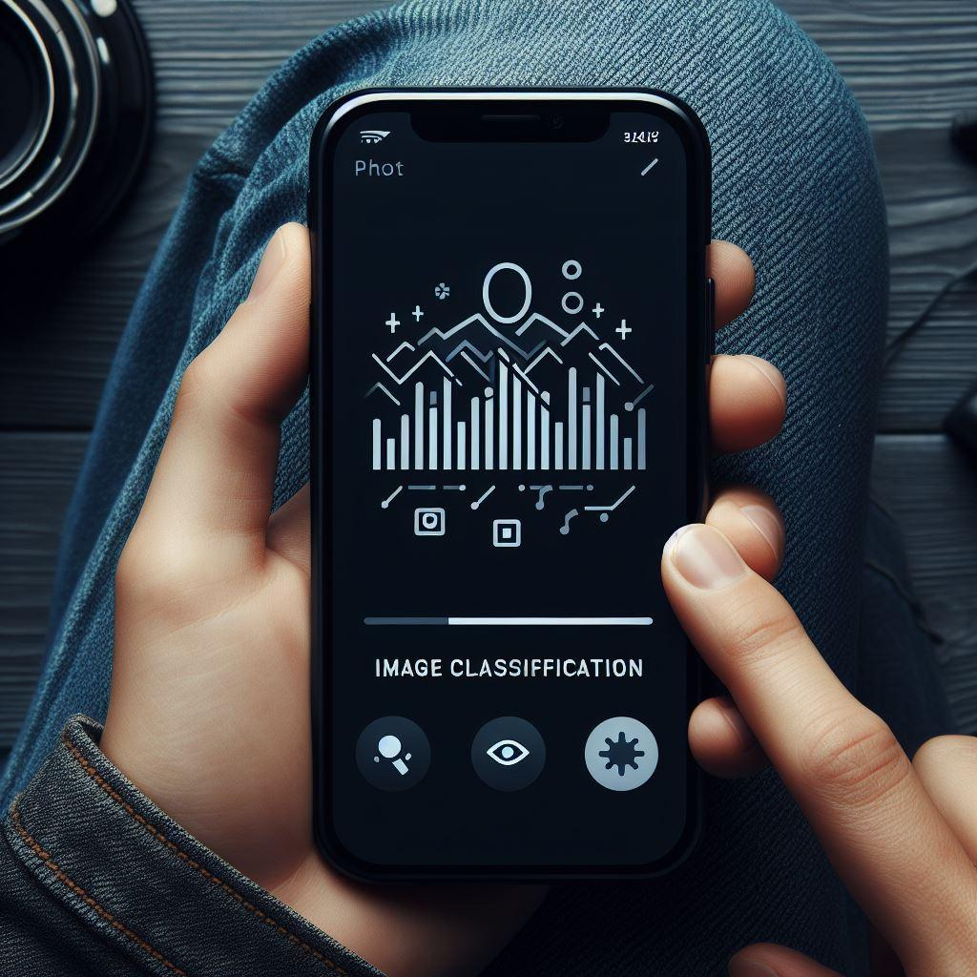


Slide 3
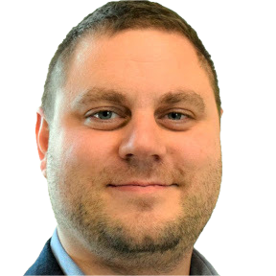
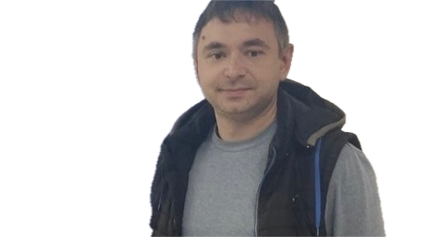

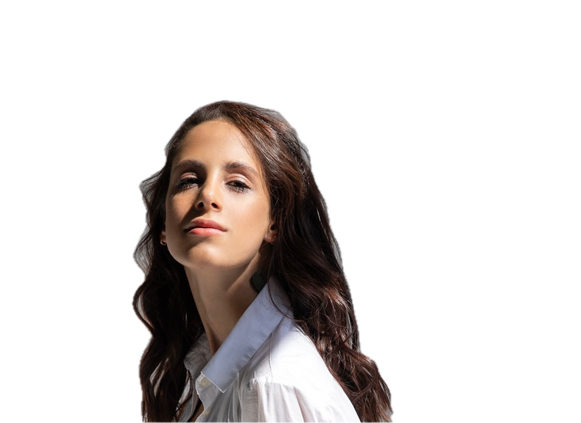
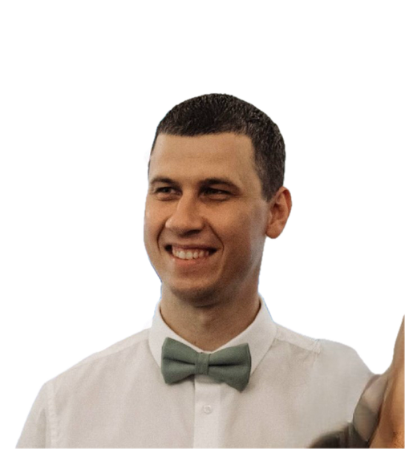
TEAM
TEAM LEAD
VALERIY RISHNYAK
DEVELOPER
ANTON MESCHERYAKOV
SCRUM MASTER
VIKTORIIA PIATKOVSKA
DEVELOPER
DENYS MALYCHOK
DEVELOPER
SERGEY SHEVCHENKO

Slide 4
01
04
Завантаження зображень
Зручний інтерфейс
ФУНКЦІОНАЛ
02
03
Класифікація зображень
(на 1 з 10 класів)
Відображення результатів

Slide 5




ТЕХНОЛОГІЇ, ЩО ВИКОРИСТОВУВАЛИСЬ
Git
Trello
VS Code
HTML
CSS
JavaScript
Python
FastApi
TensorFlow
Docker
Docker Compose
Kaggle API

Slide 6

Портрет користувача
Характеристики:
Користувач - людина, що шукає простий інструмент для автоматичної класифікації зображень.
Мета використання:
Отримати швидкий та надійний результат класифікації зображень з можливістю отримання інформації про їх клас.
Потреби:
1. Простота використання.
2. Доступ до точних результатів класифікації.
3. Надійність без потреби у глибоких технічних знаннях.

Slide 7

Дякую за увагу

